Slide 1
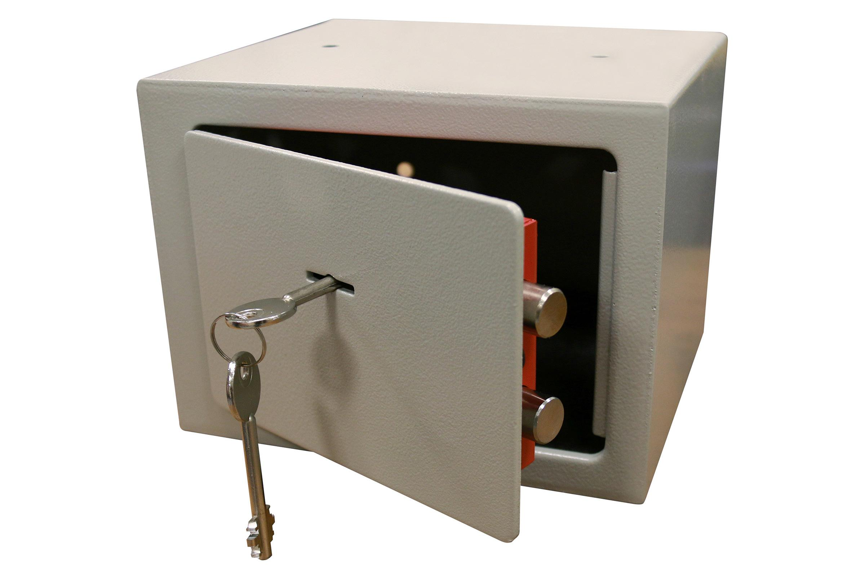

Slide 2
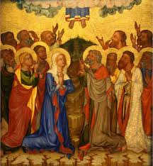
“En nadat Hij dit gesproken had, werd Hij opgenomen, terwijl zij het zagen, en een wolk onttrok Hem aan hun ogen.” (NBG; Hand. 1:9)

Slide 3
Verborgenheid
Christus is verborgen in God
Onze theoretische en persoonlijke kennis schiet tekort
Eens zullen we “hem zien zoals hij is.” (1 Joh. 3:2)
Tot die tijd: stamel over het mysterie van het geloof

Slide 4
Verborgenheid
Wij horen helemaal bij Jezus: ‘met Hem’ en ‘in Hem”
verleden: we zijn met Christus gestorven en begraven
Heden: we zijn met Christus opgewekt, levend gemaakt en verborgen in God
Toekomst: met Christus in luister verschijnen

Slide 5
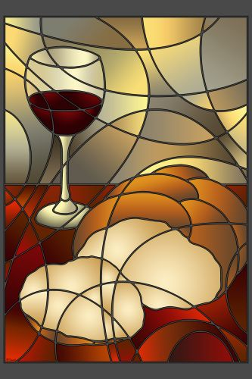
Verborgenheid
Ons leven is verborgen in God
De kern van je bestaan is niet te begrijpen
We zijn pas ´af´ als we bij Hem zijn
Tot die tijd: richt je naar boven want daar ligt je zekerheid

Slide 6
Geborgenheid
“Verzamel voor jezelf geen schatten op aarde: mot en roest vreten ze weg en dieven breken in om ze te stelen. Verzamel schatten in de hemel, daar vreten mot noch roest ze weg, daar breken geen dieven in om ze te stelen. Waar je schat is, daar zal ook je hart zijn.” (Mat. 6:19-21)

